Slide 1
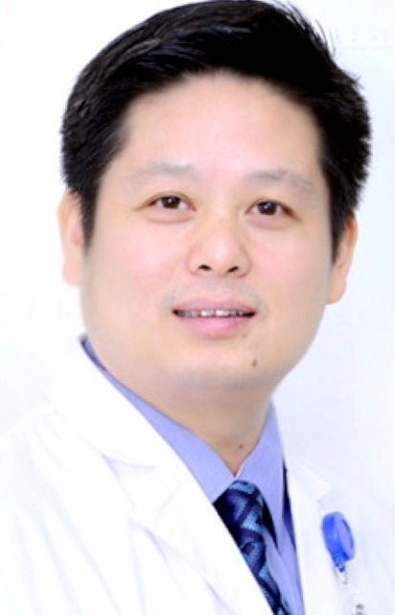
邱前辉
主任医师、教授，博士生及博士后导师
招生单位：广东省心血管病研究所
广东省人民医院耳鼻喉科鼻科主任
2023年招生计划
科研工作
临床医学专业型硕士：1名
研究方向：主要从事鼻腔鼻窦炎症性疾病以及系统性开拓性地开展了过敏性鼻腔鼻窦及颅底肿瘤的基础和临床研究，1994年开展了鼻内镜下有关鼻息肉、鼻窦炎手术，1996年在广东省人民医院耳鼻咽喉科鼻炎过敏原检测和特异性免疫治疗，是广东较早开展以上工作的专家之一，同时也是全国首个开展变应性鼻炎标准化抗原冲击免疫治疗的专家。擅长鼻内镜下鼻腔鼻窦以及颅底良恶性肿瘤的微创手术治疗如无需动脉介入栓塞的新式内镜下鼻咽纤维血管瘤手术，内镜下鼻腔鼻窦肿瘤或颅内外沟通瘤的微创切除和颅底重建术，内镜下颅底斜坡区肿瘤如脊索瘤、脑膜瘤手术。而内镜下鼻咽癌系列手术如鼻咽癌复发的内镜救援手术、鼻咽癌放疗后颅底骨坏死内镜手术切除并颅底重建术
主要业绩:至2021年以第1作者或通讯作者发表论文100余篇。主编及参编专著5本，编写专家共识或指南5项。
研究资助：主持国家和省部级课题16项，其中国自然2项，广州市重大科技项目1项。
学术团体任职
广东省人民医院耳鼻喉科鼻科主任
广东省医学会变态反应分会 主任委员
中华医学会变态反应分会全国委员
广东康复医学会耳鼻咽喉头颈外科分会鼻颅底外科专业委员会 主任委员
广东省预防医学会耳鼻咽喉头颈疾病防治专业委员会 副主任委员
中国人体健康科技促进会鼻咽癌专业委员会 副主任委员
中国医疗保健国际交流促进会过敏科学分会 副主任委员
中国中西医结合耳鼻咽喉科专业委员会变态反应专家委员会 副主任委员
中国中西医结合耳鼻咽喉科专业委员鼻颅底肿瘤和嗅觉专家委员会 副主任委员
广东省医师协会变态反应工作委员会 学术顾问
广东省医师协会耳鼻喉科分会 常委 等
科室/部门:鼻科
邮箱: qiuqianhui@hotmail.com
招生要求
性格开朗，积极上进，肯吃苦，热爱集体，热爱专业，有一定临床及科研基础及良好的英文能力

